Slide 1
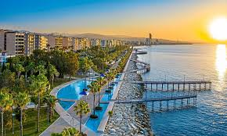
Colegiul Economic,,Dimitrie Cantemir,, Suceava
DISEMINARE
PROIECT ERASMUS+2022-1-RO01-KA121-SCH-000059919
Limassol - CIPRU
08-12 mai 2023
prof.Băbăscu Melania

Slide 2
Proiect finanțat prin programul Erasmus+
Proiectul Erasmus+ în domeniul “Educație școlară” -“Emotional intelligence”
Număr de identificare proiect: 2022-1-RO01-KA121-SCH-000059919
A facilitat mobilitatea celui de-al doilea flux de profesori ai Colegiului Economic ,,Dimitrie Cantemir,, Suceava în LIMASSOL –CIPRU în perioada 08-12 mai 2023.
A constat în deplasarea unui grup de 5 profesori la Limassol
Parteneri
DOREA Educational Institute

Slide 3
Institutul Educațional DOREA este o echipă de profesioniști în managementul proiectelor UE cu înaltă calificare și experiență și educație non-formală și formare, care oferă un portofoliu divers de servicii. DOREA oferă o gamă completă de dezvoltare profesională continuă, formare și servicii de consiliere pentru aplicarea proiectelor pentru școli, centre de educație pentru adulți și alte organizații din toată Europa. DOREA este, de asemenea, un furnizor internațional de cursuri de formare pentru cursuri Erasmus+ în diferite locații. Numai în ultimii 10 ani am oferit peste 800 de cursuri în cadrul cursurilor de mobilitate a personalului ERASMUS+ KA1.
Formatorul nostru a fost Panayiotis Proestos, psiholog și psihoterapeut, al Facultății de medicină din Nicosia.

Slide 4
Obiectivele mobilității
Cursul de formare își propune să ofere educatorilor oportunitatea de a-și îmbunătăți înțelegerea inteligenței emoționale și de a aplica această înțelegere într-un rol de predare într-un mediu informal și de a-i ajuta pe alții să gestioneze schimbarea și să facă față stresului.
Competențele cheie
Competența de a învăța despre sine
Competențe digitale ale tehnologiei și informației
Competențe de încredere în sine
Competențe de comunicare în limbi străine
Competențe sociale și civice

Slide 5
ACTIVITĂȚILE DESFĂȘURATE
În prima zi de formare am descoperit informații despre Inteligența emoțională la locul de muncă (EQ): exerciții de comunicare și de cunoaștere în limba engleză
Circulați și faceți cunoștință cu un alt participant După un minut, „SCHIMBĂ” și toată lumea găsește o persoană nouă Încercați să vă amintiți o caracteristică de la fiecare persoană pe care o întâlniți Exemple de întrebări: nume, muncă, hobby, familie, oraș natal
Definiția coeficientului de inteligență (IQ)
Analiza problemei
Colectarea informațiilor
Interpretare numerică
Hotărâre
Atenție la detalii
Planificare

Slide 6
Definiția inteligenței emoționale
Este capacitatea de a ne recunoaște propriile sentimente și ale altora, de a ne motiva și gestiona bine emoțiile în noi înșine și în relațiile noastre.
Inteligența emoțională presupune:
Ascultarea perceptivă
Sensibilitate
Flexibilitate
Orientare spre realizare
Toleranta la stres
Reziliență
Persuasivitatea
Negocierea

Slide 7
Emotional intelligence (EQ)
Adaptability
Decisiveness
Energy
Impact
Integrity
Motivating Others
Leadership

Slide 8
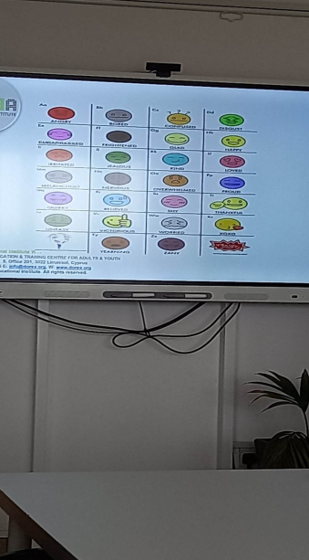
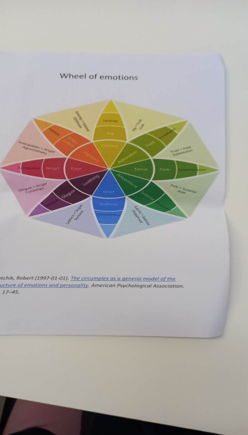
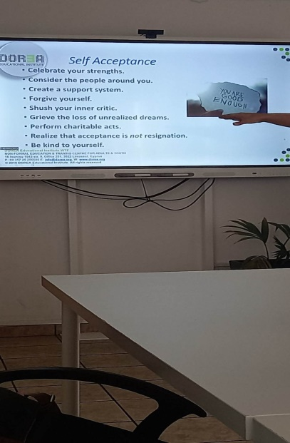
Fotografii din prima zi de activități

Slide 11
EmotiI
Teoria doctorului Robert Plutchik spune că cele opt emoții de bază sunt:
Frica → sentiment de frică
Furie → senzație de furie. Un cuvânt mai puternic pentru furie este furie Tristețe → sentiment de tristețe.
Alte cuvinte sunt tristețe, durere (un sentiment mai puternic, de exemplu când cineva a murit)
Bucurie → senzație de fericire. Alte cuvinte sunt fericire, bucurie
Dezgust → simți că ceva este în neregulă sau urât
Surpriză → a fi nepregătit pentru ceva
Încredere → o emoție pozitivă; admirația este mai puternică; acceptarea este mai slabă.
Anticiparea → în sensul de a aștepta cu nerăbdare ceva ce se va întâmpla. Așteptările sunt mai neutre

Slide 12
Crearea conștiinței de sine...
Cele mai mari trei realizări ale mele
Trei lucruri pe care le-am învățat despre mine
Cea mai puternică carte pe care am citit-o
Cel mai semnificativ film pe care l-am văzut
Persoana care m-a influențat cel mai mult
Cel mai magic moment al meu
Persoana la care ținea cel mai mult
Evaluare personală (1 fiind slab, 5 excelent)
Starea mea de sănătate/bunăstare fizică
Starea celei mai semnificative relații ale mele
Atitudinea mea generală față de viață
Controlul meu asupra circumstanțelor mele
Stabilitatea mea emoțională
Noi cunoștințe acumulate
Balanta vietii

Slide 13
Crearea conștiinței de sine...
Stabilitatea mea financiară
Cele trei obiective ale mele de sănătate
Cele trei obiective profesionale ale mele
Cele trei obiective personale ale mele
Un nou obicei care mi-ar influența cel mai mult viața?
Principalul obicei pe care trebuie să-l rup?
Relația cheie la care trebuie să lucrez?

Slide 14
Bilanțul personal
Care dintre punctele mele forte s-ar putea dovedi a fi puncte slabe?

Slide 15
Inteligența emoțională la locul de muncă (EQ)
În a doua zi de formare am aflat despre inteligența emoțională la locul de muncă
Energizează!!
Gânduri vs emoții
Auto-reglare: De ce nu facem exact ceea ce ne vine să facem atunci când avem chef?
Auto – reglare înseamnă:
Creează:
Încredere în sine
Încredere în sine și în ceilalți
Integritate
Autoevaluare
De gestionare a timpului
Ascultare activa

Slide 16
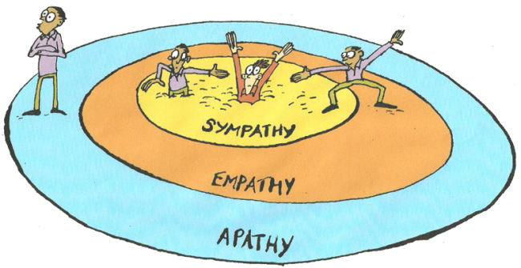
Empatie:Empatia este experiența de a înțelege gândurile, sentimentele și condiția altei persoane din punctul de vedere al acesteia, mai degrabă decât din punctul tău de vedere.

Slide 17
Ești un ascultător la fel de bun pe cât crezi că ești?
Am realizat exerciții practice pentru a descoperi dacă suntem buni ascultători în orice situație
Ascultarea activă
Reacțiile colegului atunci când ascultarea a fost activă
Reacțiile colegului atunci când ascultarea a fost deficitară, cu întreruperi…

Slide 18
Răspunsuri emoționale, Șase pași pentru a gestiona emoțiile , Asertivitate / Empatie
În ziua a IV a a cursului am învățat și experimentat răspunsurile emoționale, șase pași pentru a-ți gestiona emoțiile, Asertivitate vs empatie
Un răspuns emoțional puternic este creat atunci când un individ spune sau face ceva care ne face, ca membri ai unor grupuri sociale, să ne simțim diminuați, ofensați, amenințați, stereotipați, dezamăgiți sau atacați.
Plecare: Ne îndepărtam fizic din situație
Evitare: evităm întâlnirile viitoare cu persoane sau situații care ar putea provoca un răspuns emoțional puternic și ne retragem emoțional de la acestea.
Tăcere: Nu răspundem în exterior, deși ne simțim supărați. Îndurăm fără să facem sau să spunem nimic.
Eliberare: Observăm răspunsul emoțional puternic, dar nu îl acceptăm. Alegem să-l lăsăm să plece. Nu simțim nevoia să răspundem.
Atac: Răspundem cu intenția de a răni pe oricine a provocat răspunsul emoțional puternic din noi.
Internalizare: Luăm în considerare conținutul răspunsului emoțional puternic. Noi credem că este adevărat
Raționalizare: Ne convingem că am interpretat greșit evenimentul/cuvintele pe care le-am auzit, că intenția a fost să nu ne rănească și/sau că reacționăm exagerat, astfel încât să putem evita să spunem ceva despre răspunsul nostru emoțional puternic.

Slide 19
Răspunsuri emoționale
Confuzie: Ne simțim supărați, dar nu suntem clari de ce ne simțim așa. Știm că ne simțim supărați, răniți sau jigniți, dar pur și simplu nu știm ce să spunem sau să facem în privința asta.
Șoc: suntem prinși nepregătiți, nepregătiți să avem un răspuns emoțional puternic și ne este greu să răspundem.
Nume: Identificăm ceea ce ne deranjează pentru persoana sau organizația care ne-a rănit.
Discutați: Numim răspunsul emoțional puternic și invităm o discuție despre acesta cu persoana sau organizația cu care interacționăm.
Confruntare: Numim răspunsul emoțional puternic și cerem ca comportamentul sau politica jignitoare să fie schimbate.
Surpriza: Reactionam intr-un mod neasteptat. De exemplu, reacționăm cu umor constructiv care denumește răspunsul emoțional puternic și îi face pe oameni să râdă.

Slide 20
Șase pași pentru a gestiona emoțiile
Nu reacționați imediat
Cere îndrumarea divină.
Găsiți o priză sănătoasă
Vedeți imaginea de ansamblu
Înlocuiește-ți gândurile.
Iartă-ți declanșatorii emoționali.
Când momentul va trece (în retrospectivă), vei fi recunoscător că ai reușit să fii stăpânul emoțiilor tale.

Slide 21
Asertivitate / Empatie
Asertivitatea este calitatea de a fi sigur de sine și încrezător, fără a fi agresiv.
Empatia este capacitatea de a înțelege ceea ce gândesc și simt ceilalți.
Asertivitatea fără empatie duce la conflicte cu adepții și la relații deteriorate, în timp ce empatia fără asertivitate este slabă și subminează statutul unui lider.
Punct cheie: Demonstrați empatie înainte de a fi asertiv

Slide 22
Inteligența emoțională la locul de muncă
5 componente ale inteligenței emoționale la locul de muncă
1. Constiinta de sine
2. Autoreglare
3.Motivare
4.Empatie
5. Abilitate socială

Slide 23
Conducerea cu inteligență emoțională
A avea inițiativa de a face lucrurile să se întâmple;
Atitudine pozitivă „poate face”.
Ghidează și influențează gândirea;
Pune întrebări pentru a afla nevoile și agenda ascunse
Nu vă descurajați de respingeri sau când spun „nu” Depășirea obiecțiilor și câștigarea lor
Conduceți în mod autentic pentru a inspira și motiva pe alții
Susține nevoile angajaților și promovează dezvoltarea
Comunicați cu scop, sens și viziune
Încurajează ingeniozitatea, imaginația și gândirea autonomă

Slide 24
EQ în viața profesională și personală

Slide 25
Acordarea certificatelor

Slide 29
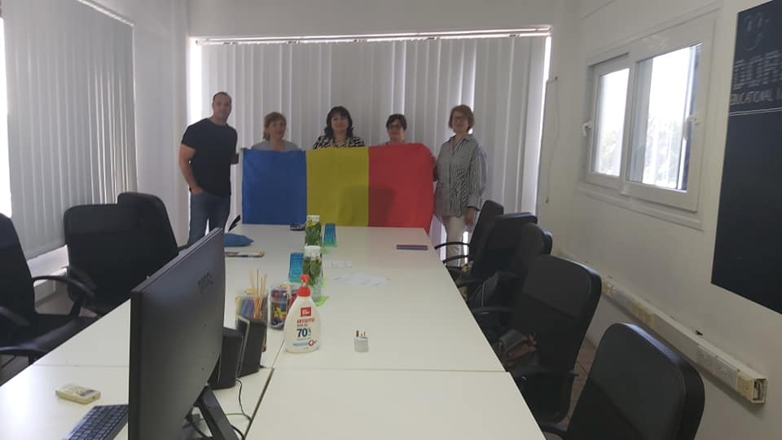

Slide 30
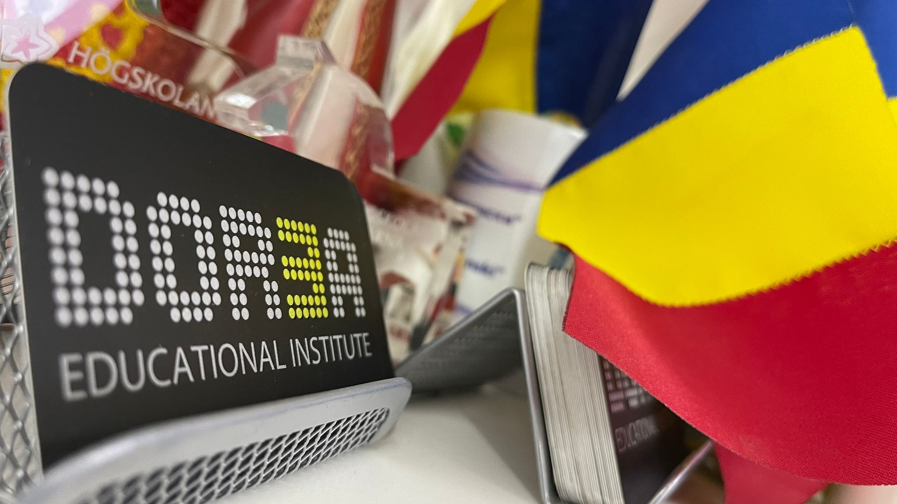

Slide 31
Excursie
Ultima zi din cadrul cursului a fost destinată activităților recreative excursie:
Kourion : unul dintre cele mai spectaculoase situri arheologice din Cipru
Omodos: unul dintre cele mai frumoase sate din Cipru
Mănăstirea Sfintei Cruci
Degustare de vin .

Slide 32
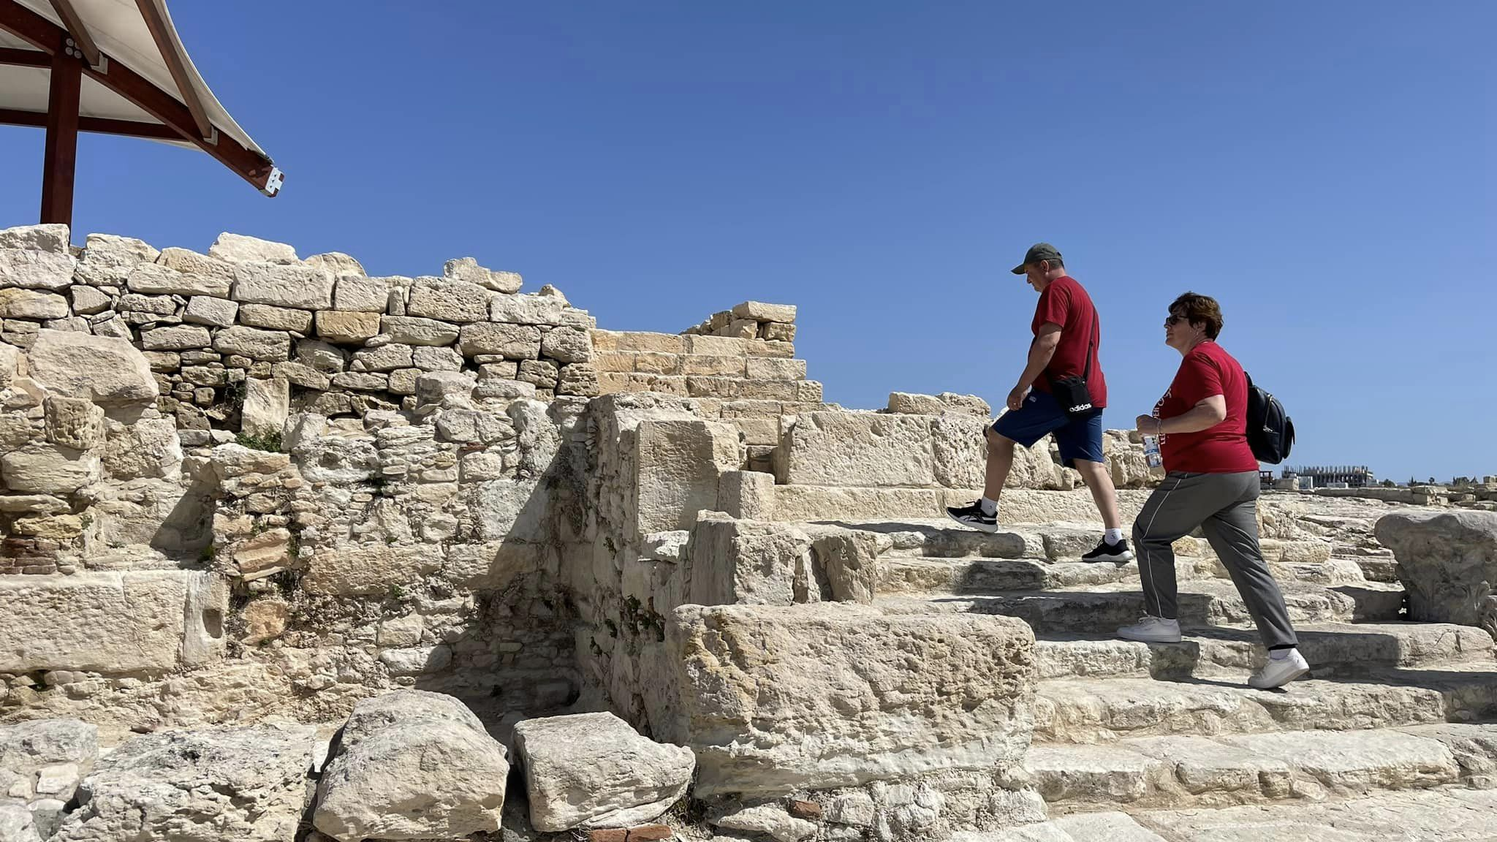

Slide 33
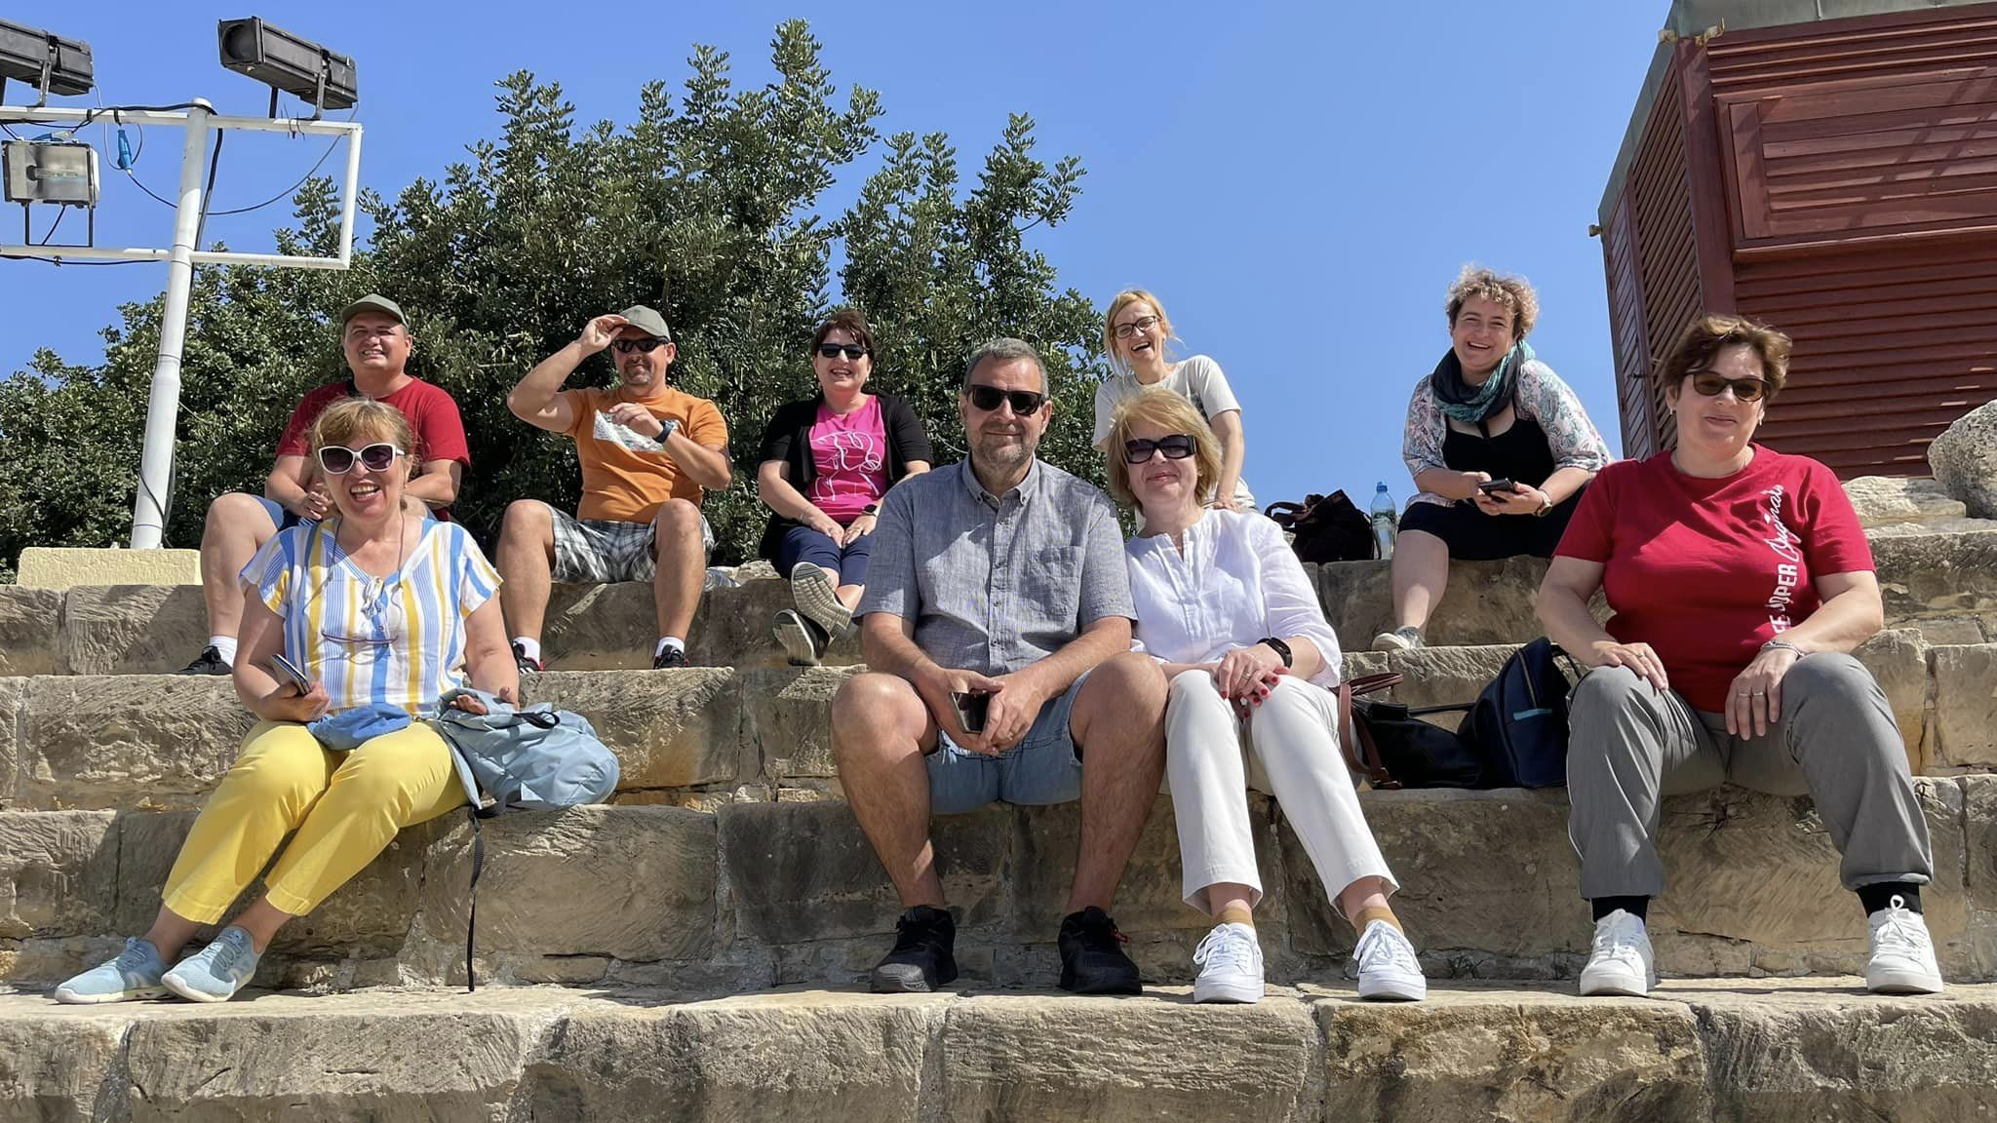

Slide 34
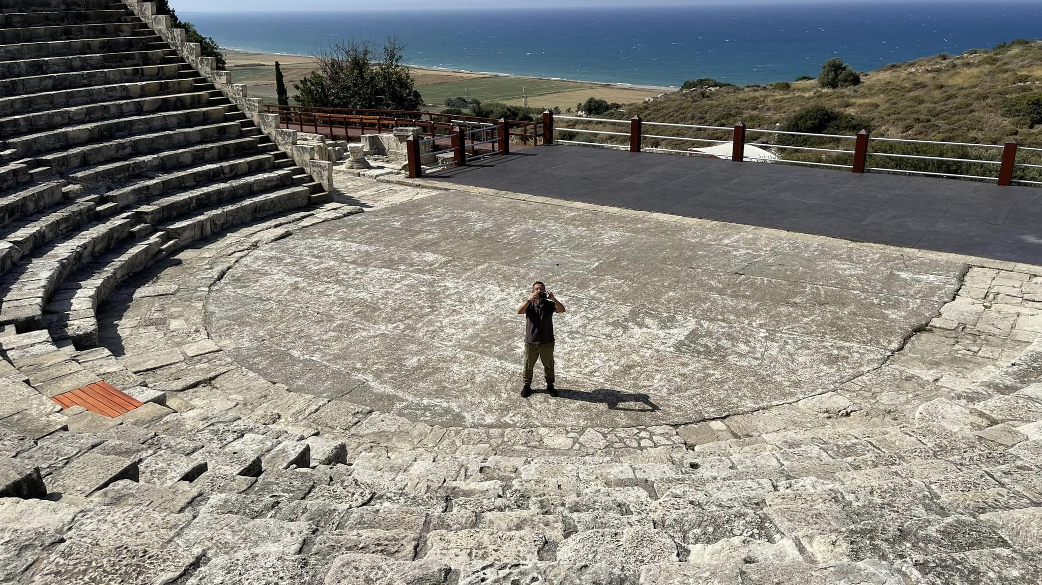

Slide 35
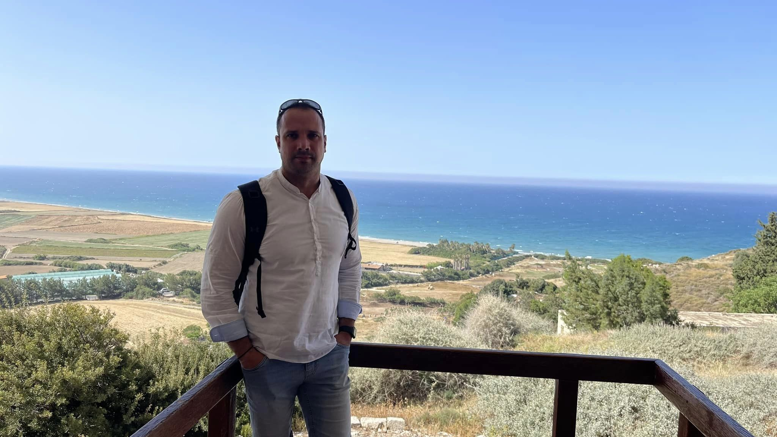

Slide 36
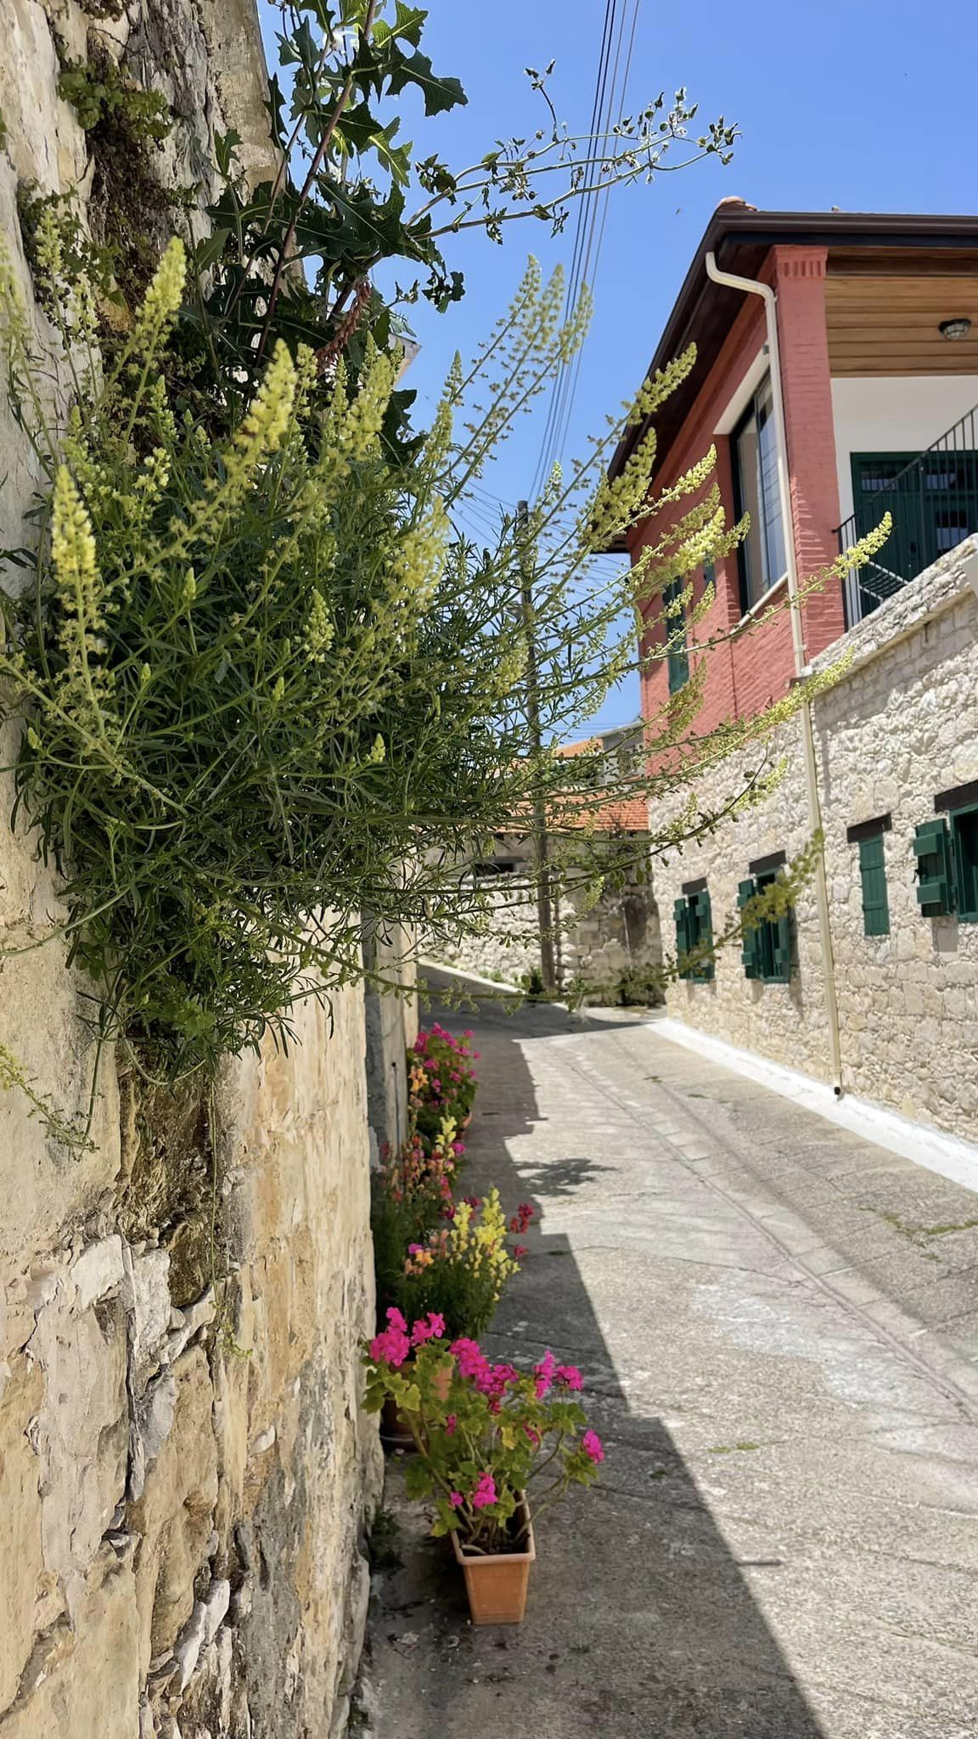

Slide 37
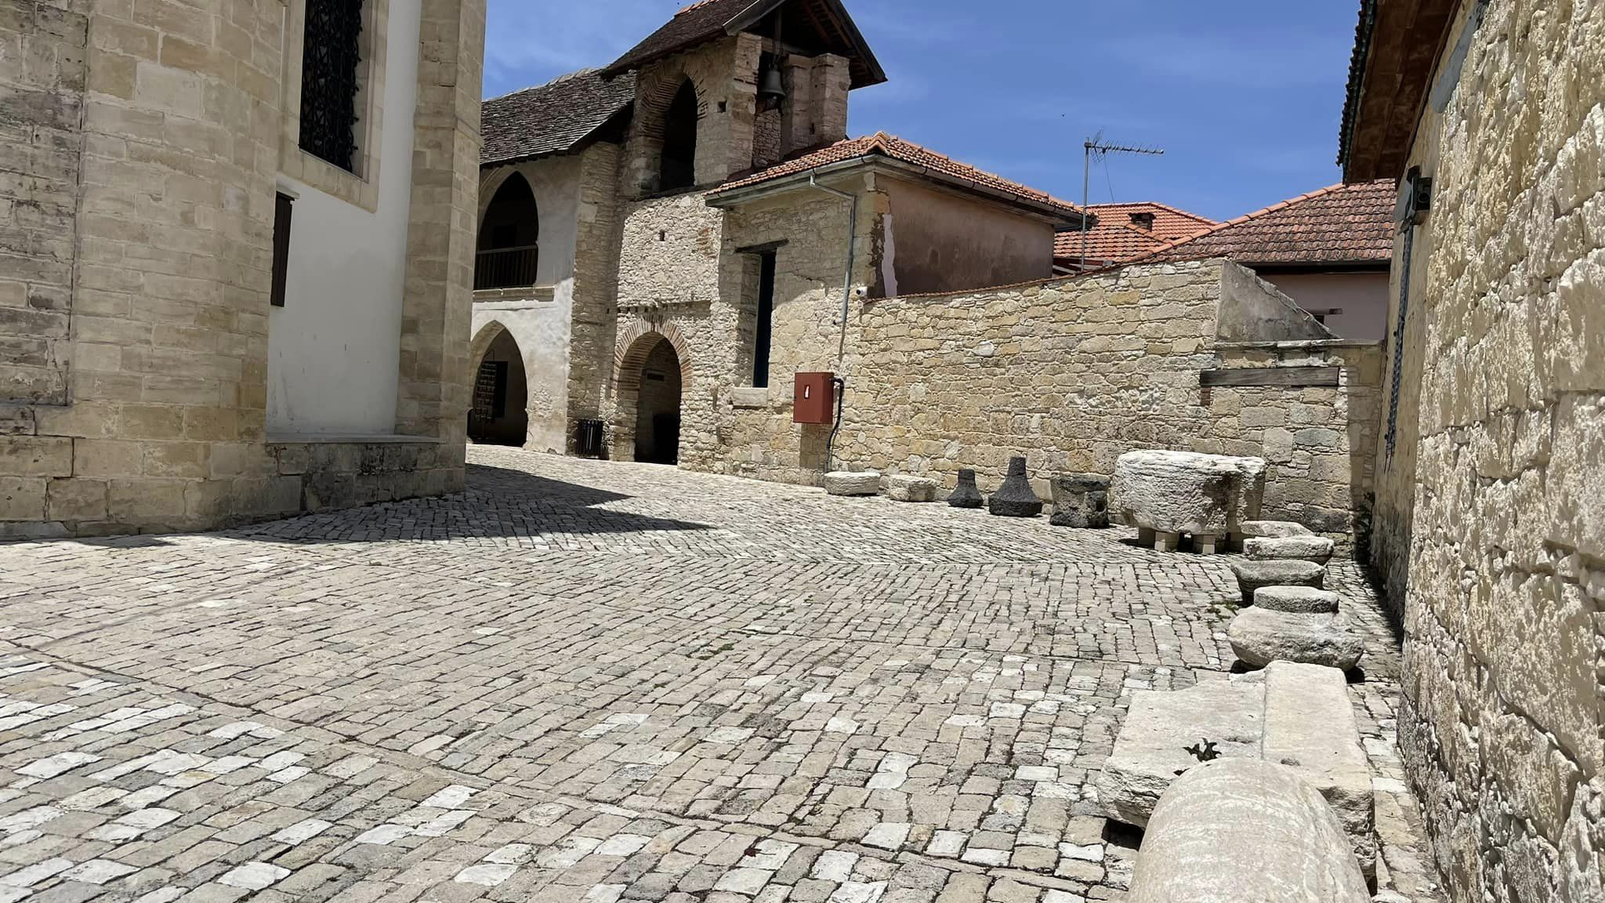

Slide 38
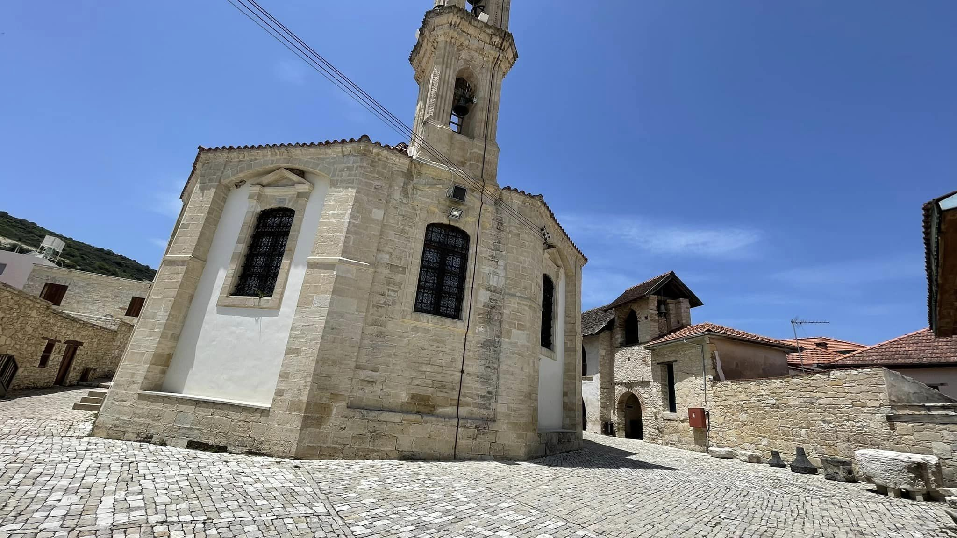

Slide 39
Rezultate obținute
acumularea unor cunoștiințe/abillități/deprinderi necesare
realizarea schimbului de experiență și bune practici;
dezvoltarea spiritului antreprenorial și inovativ prin lucru individual și în echipă;
găsirea soluțiilor comune de rezolvare a problemeloremoționale ;
capacitatea de a comunica într-o limbă de circulație internațională;
însușirea valorilor și normelor de bună conduită între om-societate-mediu;

Slide 40
CONCLUZII
Proiectele Erasmus+
favorizează :
dezvoltarea personală și profesională a elevilor;
creșterea încrederii părinților în serviciile educaționale;
realizarea de contacte cu alte instituții europene;
schimb de informații și de bune practice;
dezvoltarea de relații noi;
creșterea încrederii în propriile valori;
creșterea stimei de sine
creșterea prestigiului școlii în comunitate.

Slide 41
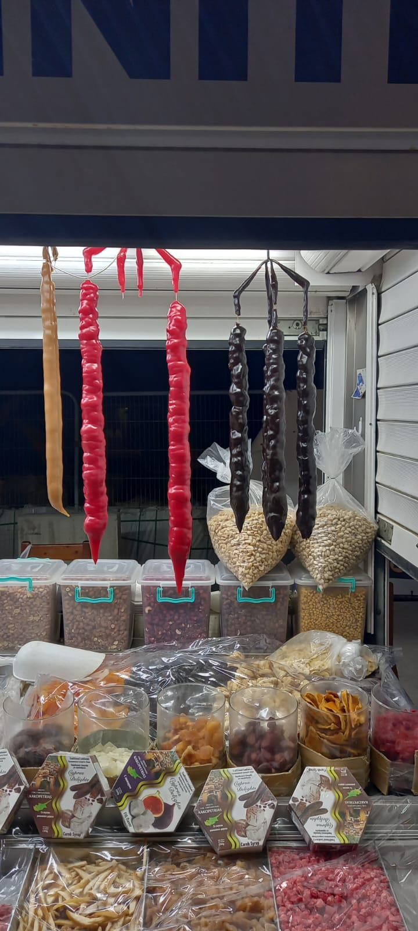

Slide 42
Larnaca - Marea Mediterană
VĂ MULȚUMIM!

